Slide 1
がんと診断されて間もない人への 情報提供資材（冊子） 作成経緯と活用方法のご案内
～医師をはじめ、すべての医療者に ご活用いただくために～
作成・提供：
都道府県がん診療連携拠点病院連絡協議会 情報提供・相談支援部会
国立がん研究センターがん情報編集委員会
Notes:
がんと診断されて間もない人への情報提供資材
「がんと診断されたあなたに 知ってほしいこと」の
作成経緯と活用方法について、簡単に説明させていただきます。

Slide 2
情報提供・相談支援部会として、
“診断後間もない人向けの情報資材作成”に協力していく
がん情報編集委員会より都道府県がん診療連携拠点病院連絡協議会 情報提供相談支援部会に対して、
・がんの冊子の一つとして、相談支援センターの周知が図られる資材作成の提案
➔都道府県がん診療連携拠点病院連絡協議会情報提供相談支援部会との共同で資材作成を行うこととなった。
（第15回情報提供相談支援部会（2020年11月27日）において承認）
「主治医等から相談支援センターについて説明する等、診断初期の段階から相談支援センターの周知が図られる体制を整備すること」（H30年7月31日 整備指針より）
「拠点病院のすべての主治医（チーム）が、すべての患者に、十分な時間をかけて、複数回以上のインフォームド・コンセント、セカンドオピニオンを得るために必要な支援、アドバンス・ケア・プラニング（意思決定支援の対応プロセス）等を行うことを通じて、病初期から治療終了に至るまで、患者にとって、患者自身の意思が尊重されていることを実感できる体制を拠点病院として確立することが必要である」
（第10回 情報提供・相談支援部会 H30年6月12日 整備指針において記載すべき事項に関する意見書」参考資料4-2 https://ganjoho.jp/med_pro/liaison_council/bukai/shiryo10.html)
Notes:
2020年の秋に、「がん情報サービス」の運営を行っているがん情報編集委員会から、がんの冊子の一つとして、相談支援センターの周知が図られる資材作成の提案 がありました。
また、現在の拠点病院の整備指針に書かれている
「主治医等から相談支援センターについて説明する等、診断初期の段階から相談支援センターの周知が図られる体制を整備すること」について、都道府県がん診療連携拠点病院連絡協議会 情報提供・相談支援部会から、こうした内容を明記すべきと提案していた、という経緯がありました。
臨床現場で活用できる資材にするためにも、共同で資材作成を行おうということとなり、2021年1月から資材作成がスタートしました。

Slide 3
地域がん診療連携拠点病院の指定要件より抜粋 ｐ13
H30年7月31日 がん診療連携拠点病院の整備について（整備指針）より
4 情報の収集提供体制
(1)がん相談支援センター
① 相談支援センターについて周知するため、以下の体制を整備 すること。
ア 外来初診時等に主治医等から、がん患者及びその家族に対し、相談支援センターについて説明する等、診断初期の段階から 相談支援センターの周知が図られる体制を整備すること。
イ 地域の医療機関に対し、相談支援センターに関する広報を行うこと。また、地域の医療機関からの相談依頼があった場合に受け入れ可能な体制を整備することが望ましい。
Notes:
H30年7月に出された整備指針には、主治医等から、診断初期の段階から相談支援センターの周知が図られる体制を整備すること 以外にも、
地域の医療機関に対して、相談支援センターに関する広報を行うこと
ということも示されています。
ただこの周知というのは、非常に難しく、相談支援センターができて以来の長年の課題となっています。
2018年に行われた拠点病院を利用された患者さんを対象に行った患者体験調査では、相談支援センターを知っている割合は、約半数にとどまっているというのが現実です。
また、医師から相談支援センターを説明するといっても、忙しい業務の中で、医師にとっても使いやすいもの、資材を活用することで説明が楽に行えた、そして何よりも患者さんが必要な情報を手に入れることができたと、患者さんご自身が実感できるもの、そして医師や医療者のみなさまも実感できるものが大事であろうということで、検討がスタートしました。

Slide 4
情報提供・相談支援部会 検討チーム WGメンバー（敬称略）
（2021年1月14日開始時点）
出江 洋介 | 東京都立駒込病院 | 医師／患者サポートセンター長
清水 理恵子 | 国立がん研究センター中央病院 | 社会福祉士
松永 直子 | 国立がん研究センター中央病院 | 社会福祉士
山内 智香子 | 滋賀県立総合病院 | 医師／滋賀県相談支援部会長
岡村 理 | 滋賀県立総合病院 | 社会福祉士・精神保健福祉士
伊藤 由美子 | 兵庫県立がんセンター | 看護師
森田 勝 | 国立病院機構九州がんセンター | 医師／がん相談支援センター部長
増田 昌人 | 琉球大学病院がんセンター | 医師／がんセンター長
Notes:
検討は、部会から自薦・他薦で、医師、看護師、ソーシャルワーカーの8名の皆さまにご協力いただき、活発な議論を経て作成されました。
作成に込めたメッセージや使い勝手などについては、このWGの主要なメンバーのお一人でもある、滋賀県立総合病院の医師であり、また滋賀県相談支援部会長を務められていらっしゃる山内智香子先生にご紹介いただこうと思います。
それでは山内先生、よろしくお願いします。

Slide 5
作成のコンセプトと 医師による配布の意義について
情報提供・相談支援部会 検討チーム WGメンバー
山内 智香子
滋賀県立総合病院
医師／滋賀県相談支援部会長
Notes:
ただいまご紹介いただきました滋賀県の相談支援部会長を務めております滋賀県立総合病院の山内でございます。
この度、この冊子作成にあたりましてワーキンググループメンバーに入れて頂き作成に関わらせて頂きました。
本日はメンバーを代表致しまして、作成のコンセプトと医師による配布の意義について紹介させていただきます。

Slide 6
告知から間もない時期の診察室
相談支援センターの
出番です！
医師
様々な説明をしたいが、病状や今後の
治療の説明だけで精一杯
病状や治療以外の説明には不得意なものも （医療福祉制度・就労・妊孕性温存など）
しかし・・・
「相談支援センターを
知らない」
「何を相談したらいいのか
わからない」
「こんなつまらないことを
聞いていいのかな？」
「相談料がかかるのかな？」
患者・家族
多くの説明を短期間に理解するのは困難
すぐに今後の生活をイメージできない
幅広い疑問や心配事の適切な解決法を
リサーチするのは困難
◆◆がん相談支援センターで対応すること・できること◆◆
その病院にかかっていなくても利用できます
患者だけでなく、家族や友人など誰でも利用できます
安心して利用できるよう相談者の相談内容を、本人の了解なしに主治医をはじめ他の人に伝えることはありません
相談者の不安など、心理的な支援も行います
医師の話の理解を助けたり、説明の補完をします
必要な情報や支援を探す手伝いをしたり、医師に聞きたいことを一緒に整理します
医療費や使える医療制度の説明をし、必要な支援やサービスを提案します
自施設で対応困難な場合には、対応できる院外の窓口への橋渡し、転院先や退院後の療養先を探します
Notes:
始めに、告知から間もない時期の診察室の状況を想像してみます。
医師は様々な説明をしたい気持ちはあっても病状や今後の治療の説明だけで精一杯になってしまいます。この時期はまだ会って間もない患者や家族であり、社会的背景なども配慮しながらのコミュニケーションには相当な時間と神経を使います。今後の生活にまで配慮して多くを説明するのは困難な場合が多いと思います。また、専門分野によっては病状や治療以外の説明には不得意なものもあります。例えば医療福祉制度のことや就労・就学や妊孕性温存などは自分で説明するのが難しい場合があると思います。また、患者家族においても、まだ告知されて間もない時期では混乱されていることも多く、短時間に多くの説明をうけても理解するのが困難です。すぐに今後の生活をイメージできなかったり、幅広い疑問や心配事の適切な解決法をリサーチするのが困難であったりして、不適切な情報に飛びついてしまうこともしばしばかと思います。このような患者さんを支えるのが相談支援センターの役割です。しかしながら、このような患者さんの中にはまだまだ相談支援センターにたどり着いていない方も多くいらっしゃいます。また、何を相談したらよいのかわからない、こんなつまらないことを聞いてもいいのか？相談料がかかるのではないか？などの心配の声が聞かれることがあります。
ここで、本日ご参加の皆様に相談支援センターの業務について、あらためて簡単に紹介させて下さい。
その病院にかかっていなくても利用できるがんの相談窓口で、患者だけでなく、家族や友人など誰でも利用できます。
安心して利用できるよう相談者の相談内容を、本人の了解なしに主治医をはじめ他の人に伝えることはありません。相談者の不安など、心理的な支援も行います。医師の話が十分にわからなかったときの理解を助けたり、医師が行った説明の補完をしたりします。また、必要な情報や支援を探す手伝いをしたり、医師に聞きたいことを相談者と一緒に整理したりします。相談者の医療費や使える医療制度の説明をし、悩みや困りごとに応じて、必要な支援やサービスを提案します。自施設で対応困難な場合には、対応できる院外の窓口へ橋渡しをしたり、転院先や退院後の療養先を探したりもします。
このような多岐にわたる支援を行っていますが、これらを冊子にはしっかりと盛り込んでいます。

Slide 7
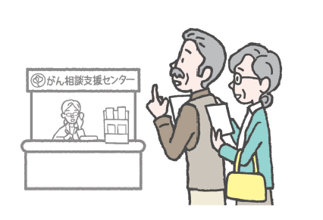
冊子作成のコンセプト
とにかく｢がん相談支援センター｣を知ってもらう
寄り添うチームがいて何でも相談できる
患者に冊子を最も手に取ってもらいたい時期
がんの告知直後～初回治療開始（初回入院するとき）頃まで
患者が冊子を手に取る場面
医師（医療者）から冊子を手渡される
がん相談支援センターで冊子を手にとる
院内のリーフレットラックで冊子を手にとる
図書館などの公共機関のリーフレットラックで冊子を手にとる
がん情報サービスWebサイトで目にする
Notes:
このような相談支援センターやその役割が十分周知・利用されていない現実を踏まえて冊子作成のコンセプトをメンバーで検討しました。第1に、まずはがん診療支援センターを知ってもらうということです。がん相談支援センターという相談できる場所があるということ、そこでは寄り添うチームがいて何でも相談できるということを知ってもらうということが重要と考えました。実際にがん診療センターの利用者からの声を紹介させていただきます。「 何を相談していいかわからないし、最初はとてもためらいました。でもそのまま帰りたくなくて相談支援センターに立ち寄りました。がんの冊子を読んだり、相談員さんと話をしたりして、少し気持ちが楽になりました。勇気を出して行ってみてよかったです 」というような感想をいただいています。
コンセプトを決める段階では長時間にわたり議論しましたが、冊子全体を通しての患者さんへのメッセージは｢寄り添う｣という言葉に集約されるかと思います。
次に冊子を最も手に持ってもらいたい時期として、がんの告知直後～初回治療開始頃と設定しました。どの時期においても役立てて頂ける冊子ですが、この時期の患者や家族は、最も混乱している最中に重要な決断をしなければならないので、最も役立てて頂けると思われるこの時期を設定しました。
患者が冊子を手に取る場面としては、医療者特に医師から手渡してもらうことを期待して作成しました。これまでのがんに関係する冊子は、様々な場所で配置されているものを手に取ったり、がん情報サービスのwebサイトにアクセスしたりという、患者の能動的な行動に委ねている状態でした。しかし、診断されて間もない時期の患者家族がそれらを目にしたとしてもなかなか目に入らないのが現実です。そこで、医療者から、特に医師から直接患者に冊子を渡してもらいたいということを重視して作成にあたりました。

Slide 8
冊子作成のコンセプト
冊子を手に取った時に想定される患者の状況
診断されて、動揺している（ことが多い）
治療や仕事、家族のことなど大切な選択や決断を迫られている（ことが多い）
でも、まだ何も考えられない…
どうすれば手に取って読んでもえらるか？
最も信頼できる主治医や担当医療者から渡す
（置いてあるだけでは目に入らない）
混乱・動揺している中で読んでもらえる工夫
わかりやすさ：用語の吟味
安心感を与える見た目の柔らかさ：イラスト・色調
相談支援センターでは様々な困りごとに対応していることを示す
Notes:
冊子を手に取ったときの患者の状況も想定してみました。診断されて動揺していることが多く、冷静な思考や判断が困難な場合が多いと思われます。早急に治療が必要な場合も多く、仕事や家族のことなど、大切な選択や決断を迫られていることもあります。また漠然とした不安感の中で、何が問題で不安なのかもわからない場合もあります。そこで、どうすれば手に取って読んでもらえるかということを議論し、最も信頼できる主治医や担当医療者から渡してもらうことが手に取ってもらえる最善策と考えました。なかなか置いてあるだけでは手に取ってもらえません。
また、患者が混乱動揺している中で手に取ってもらった時に、読んでもらえる工夫にも力を入れました。まずは用語をしっかり議論してして正確かつわかりやすくしました。また、安心感を与える見た目の柔らかさにもこだわって、イラストや全体的な色調、フォントまでも吟味しました。また、相談支援センターでは様々な困りごとに対応していることを示すために、具体的な相談内容を例として記載しています。これによってご自身の相談すべきことが明確になることも考えられます。

Slide 9
冊子利用のメリット
医師（医療者）にとってのメリット
伝えたいけれど十分に伝えられない情報を補完できる
標準治療について、セカンド・オピニオン（受けられること、しくみ）
妊孕性（治療を始める前に伝える必要がある情報）
就労支援（「仕事をすぐに辞めないで」） …等
多職種で連携しやすくなる
がん相談支援センターの紹介：困った時には、だれかに相談してほしい！
そんな場として利用できる「がん相談支援センター」をいち早く紹介でき、
多職種で連携し、患者や家族に必要な情報提供やサポートができる
メリットを実感してもらえれば患者へ届けてくれる
9
Notes:
医療者にとっての冊子利用のメリットとして、伝えたいけれど十分に伝えられない情報を補完できるものと考えています。
治療方針自体やセカンドオピニオンの仕組みなどはもちろんですが、治療前に伝えておきたいことも冊子で知って頂けると思います。
また、がん相談支援センターを知って頂くことで、他職種で連携してのサポートが容易になると思われます。
メリットを実感して頂いてたくさんの患者へ届けて頂きたいと考えています。

Slide 10
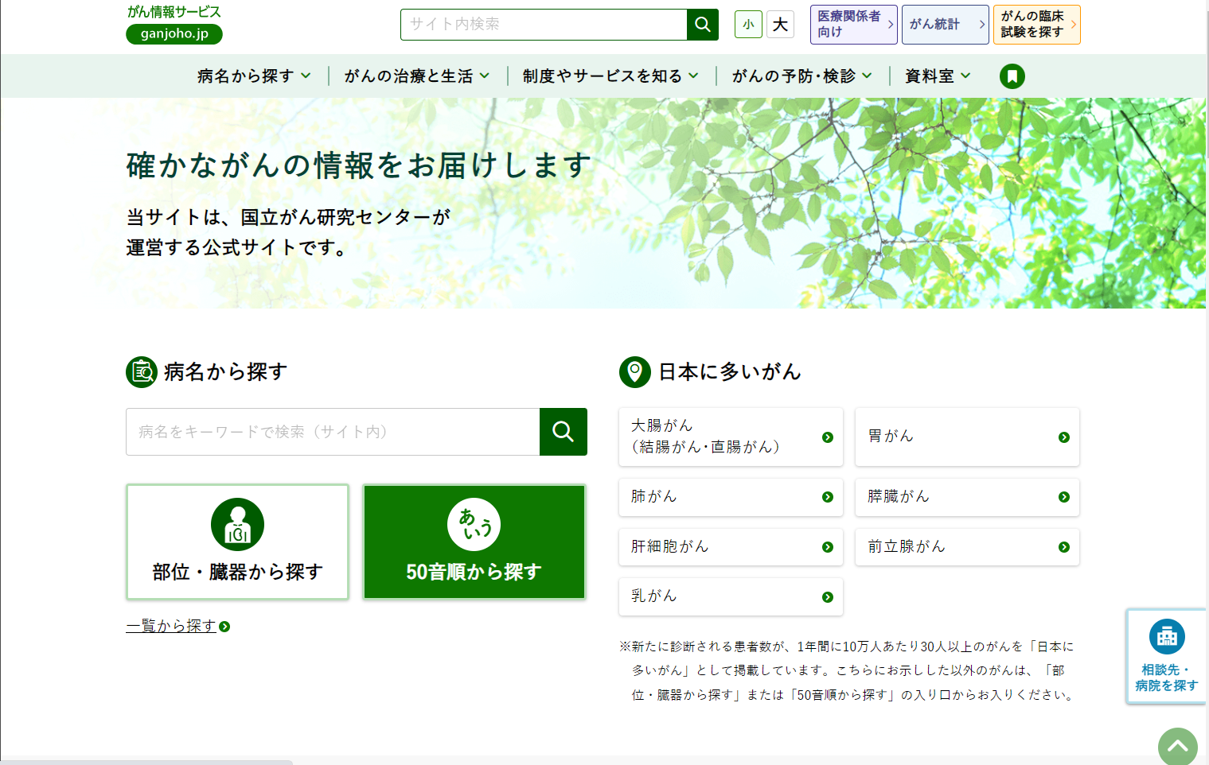
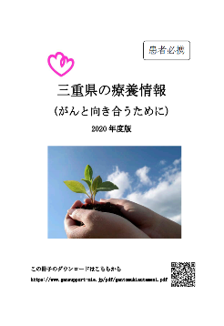
冊子利用のメリット
患者にとってのメリット
必要な情報を得ることができる
冊子内のQRコードを利用すれば、さらに詳しい情報が得られる
「がんと診断されたあなたに知ってほしいこと」
＋
地域のがん情報」「がんの冊子」「わたしの療養手帳」も
併せて手に取ることで、それぞれの状況に応じ必要な情報が得られる
＋
メリットを実感してもらえれば医療者への信頼につながる
地域のがん情報
がんの冊子
わたしの療養手帳
Notes:
患者にとってのメリットはもちろん相談支援センターの他職種チームによるサポートを受けて頂くことが第1ですが、この冊子には書ききれない情報についても、アクセスの方法を記載していますので、正しい情報にアクセスしやすくなり、地域のがん情報やがんの冊子なども併せて手に取ることでそれぞれの状況に応じた情報を得やすくなると思います。
この冊子を手に取って頂いてがん相談支援センターのサポートを受けたり、今後の治療や生活に必要な情報にたどり着いていただいたりすることで、冊子のメリットを感じて頂ければ、冊子を渡してくれた医療者への信頼にもつながるのではないかと思います。
本日は多くの先生方にご参加頂いていますが、是非先生や先生のご施設の医療スタッフから一人でも多くの患者さんに冊子をお渡し頂きますようにお願い致します。
ありがとうございました。

Slide 11
「本冊子」の周知に関わるスケジュールと 関連調査研究
・冊子査読、調査にご協力をいただいている皆様、誠にありがとうございます。
「本冊子」の周知・配布の開始
スケジュール
2022年2月：「がん情報サービス」上へ公開
がん情報サービス HOME＞診断と治療＞がんと診断されたあなたに知ってほしいこと
施設内への紹介用資材（PPT）も国拠点病院サポートページに掲載予定
2022年3月初旬：冊子発注システムにより「購入冊子注文開始」
→各施設への初回納品（5月半ば）
「本冊子」の活用効果に関する調査
調査内容
冊子配布の有用性と活用に関する調査を行います。（厚労科研研究班協力のもと）
調査実施期間：2022年3月頃～5月頃
I “医師”への周知と活用に関するアンケート・インタビュー調査（個々の医師を対象／募集終了）
Ⅱ 施設内での「本冊子の効果的な周知と活用方法」に関する調査（相談支援センターを対象 ／3月末まで募集中）
➔調査結果は、情報提供・相談支援部会等を通して、 ご報告させていただきます。
11
Notes:
では、ここからは、
「本冊子」の周知に関わるスケジュールと付随して実施している関連調査についても説明させていただきます。
この「がんと診断されたあなたに知ってほしいこと」の冊子は、すでに2022年2月より「がん情報サービス」のWebサイト上で公開させていただいています。
青字でたどり先をお示ししています。あるいは、検索窓でお探しください。
そして、病院内のスタッフにご案内いただく際に、ご利用、ご参考にしていただける資材、こちらの案内もその一つですが、拠点病院のサポートページにご案内させていただきますので、ご活用いただければ幸いです。
また冊子本体については、がんの冊子発注システムでご購入いただくことが可能になっています。こちらの発注システムについては、すでに全国のがん相談支援センターにご利用いただいていますので、詳しくは、相談支援センターにおたずねください。
右側にお示ししている「冊子の活用効果に関する調査」については、
・医師のみなさまを対象とした使い勝手等に関する検討
・相談支援センターを中心とした施設内での効果的な周知と活用方法に関する調査
の2つを実施しています。
どのように配布・活用すると患者さんに確実にこの冊子や情報が届くのか、すでに各施設で実施されている方法や流れも踏まえて、よりよい方法、好事例といったものを全国の拠点病院でも共有できればと考えています。調査結果については、部会等を通してご報告させていただく予定です。

Slide 12
ぜひ、ご活用ください！
本日は、貴重なお時間に、ご覧いただきありがとうございました。
Notes:
この冊子を活用いただき、一人でも多くのがん患者さんが、できるだけ早く、適切な情報につながり、拠点病院のみなさまが提供されている支援につながっていただけるよう願っています。
本日は貴重なお時間をありがとうございました。
ご清聴ありがとうございました。

